Slide 1
数据库系统原理 Database System Principles
四川大学计算机学院
郭际香
guojixiang@scu.edu.cn
2025.10

Slide 2
第3-4章 关系数据库标准语言SQL
第4章 中级SQL
SQL是Structured Query Language的缩写
最新的标准是SQL2016
使用最广的标准是SQL99
包含了很多核心SQL以外的包
增加对递归查询、临时视图的支持
增加对触发器的支持
现在商品化DBMS一般都支持SQL92规范的超集/子集。

Slide 3
本章目录
4.1 连接查询
4.2 视图
4.3 事务
4.4 完整性约束
4.5 SQL数据类型与模式
4.6 索引
4.7 授权

Slide 4
两个例子
数据库模式1
classroom(building, room_number, capacity) //教室
department(dept_name, building, budget) //系别
instructor(ID, name, dept_name, salary) //讲师
student(ID, name, dept_name, tot_cred) //学生
course(course_id, title, dept_name, credits) //课程
section (course_id, sec_id, semester, year, building, room_number, time_slot_id) // 课程开设情况(课程段)
teaches(ID, course_id, sec_id, semester, year) //授课
takes(ID, course_id, sec_id, semester, year, grade) //选课
advisor(s_ID, i_ID) //指导老师
time_slot (time_slot_id, day, start_time, end_time) // 课程时间片
prereq( course_id, prereq_la) //先修课
数据库模式2
Student(Sno, Sname, Sgender, Sage, Sdept) //学生
Course(Cno, Cname, Cpno, Ccredit) //课程
SC(Sno, Cno, Grade) //选课

Slide 5
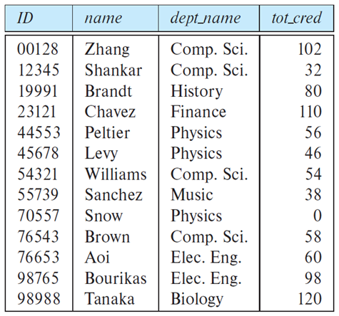
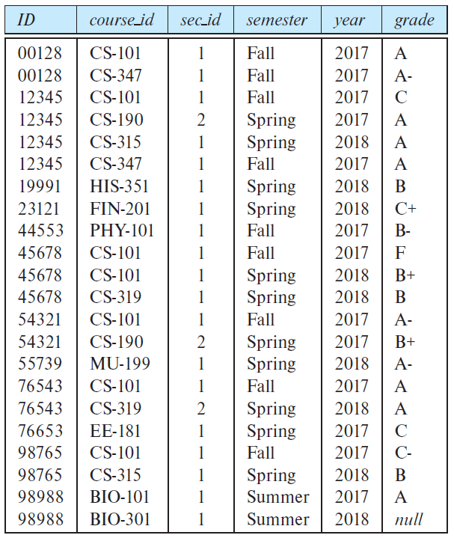
4.1 连接查询
create table course
(course_id varchar (7),
title varchar (50),
dept_name varchar (20),
credits numeric (2,0),
primary key (course_id),
foreign key (dept_name) references department);
student关系
takes关系
学生表 Student(Sno, Sname, Sgender, Sage, Sdept)
课程表 Course(Cno, Cname, Cpno, Ccredit)
选课表 SC(Sno, Cno, Grade)

Slide 6
4.1 连接查询
一个数据库中的多个表之间一般都存在某种内在联系，它们共同提供有用的信息。
连接查询主要包括自然连接、等值连接、非等值连接查询、自身连接查询、外连接查询和复合条件连接查询。

Slide 7
4.1 连接查询
一、连接查询
用来连接两个表的条件称为连接条件或连接谓词，其一般格式为：
[<表名1>.]<列名1> <比较运算符> [<表名2>.]<列名2>
在实践中比较运算符为＝的等值连接使用十分广泛。

Slide 8
4.1 连接查询
连接谓词中的列名称为连接字段。连接条件中的各连接字段类型必须是可比的，但不必是相同的。
例如，可以都是字符型，或都是日期型；也可以一个是整型，另一个是实型，整型和实型都是数值型，因此是可比的。
但若一个是字符型，另一个是整数型就不允许了，因为它们是不可比的类型。

Slide 9
4.1 连接查询
从概念上讲DBMS执行连接操作的过程是，首先在表1中找到第一个元组，然后从头开始顺序扫描或按索引扫描表2，查找满足连接条件的元组，每找到一个元组, 就将表1中的第一个元组与该元组拼接起来，形成结果表中一个元组。
表2全部扫描完毕后，再到表1中找第二个元组，然后再从头开始顺序扫描或按索引扫描表2，查找满足连接条件的元组，每找到一个元组, 就将表1中的第二个元组与该元组拼接起来，形成结果表中一个元组。
重复上述操作，直到表1全部元组都处理完毕为止。(注意：实际上要考虑查询的优化)

Slide 10
4.1 连接查询
例1 查询每个学生及其选修课程的情况
学生情况存放在Student表中，学生选课情况存放在SC表中，所以本查询要把Student与SC表的数据通过两个表都具有的属性Sno (外码连接)实现的。这是一个等值连接。完成本查询的SQL语句为：
SELECT Student.*, SC.* FROM Student, SC WHERE Student.Sno=SC.Sno;
连接条件或连接谓词

Slide 11
4.1 连接查询
例2 查询每个学生及其已选修课程合集(教材示例p77)
select name, course_id
from student, takes
where student.ID = takes.ID;
这种基本连接，与笛卡尔积类似，被称为称为“交叉连接”或“叉积连接”。
实际上除交叉连接外，还有“内连接”和“外连接”两种基本形式。
student(ID, name, dept_name, tot_cred) //学生
takes(ID, course_id, sec_id, semester, year, grade) //选课

Slide 12
4.1 连接查询
自然连接：只考虑在两个关系中都出现的那些属性上取值相等的元组，且在连接结果中会把重复的属性列去掉。
自然连接结果中属性列顺序：首先是两个关系中的公共属性列，其次是第一个关系中的属性列，最后是出现在第二个关系中的属性列。
例3 自然连接 Student和SC表
SELECT Student.Sno, Sname, Sgender, Sage, Sdept, Cno, Grade
FROM Student, SC
WHERE Student.Sno=SC.Sno;
属性名唯一，可以省略表名前缀

Slide 13
4.1 连接查询---内连接
例1可改为“内连接”形式（SQL标准）：
SELECT *
FROM Student INNER JOIN SC ON Student.Sno=SC.Sno;
例3可改为
select * from Student natural inner join SC;
Or select * from Student natural join SC;
例2可改为
select name, course_id
from student natural join takes;
INNER可以省略

Slide 14
4.1 连接查询---内连接
例1可改为“内连接”形式（SQL标准）：
SELECT *
FROM Student INNER JOIN SC ON Student.Sno=SC.Sno;
例2可改为
select name, course id
from student natural join takes;
例3可改为
SELECT * FROM Student NATURAL INNER JOIN SC;
Or SELECT * FROM Student NATURAL JOIN SC;
内连接是从结果表中删除与其他被连接表中没有匹配行的所有行，所以内连接可能会丢失信息
自然连接只考虑两个关系的模式中都出现过的属性列上取值相同的元组对，且默认去掉重复的属性列

Slide 15
4.1 连接查询
自然连接的结果是关系，从概念上讲，可以将from子句中”student natural join takes”表达式替换为通过该自然连接所得到的关系，进而在这个关系上再执行where 和 select子句。
select A1, A2,…, An
from r1 natural join r2 natural join r₃. . . rm-1 natural join rm
where P;
列出学生及其所选课程的名字。
select name, title
from student natural join takes, course
where takes.course_id = course.course_id;
student(ID, name, dept_name, tot_cred) //学生
takes(ID, course_id, sec_id, semester, year, grade) //选课
course(course_id, title, dept_name, credits) //课程

Slide 16
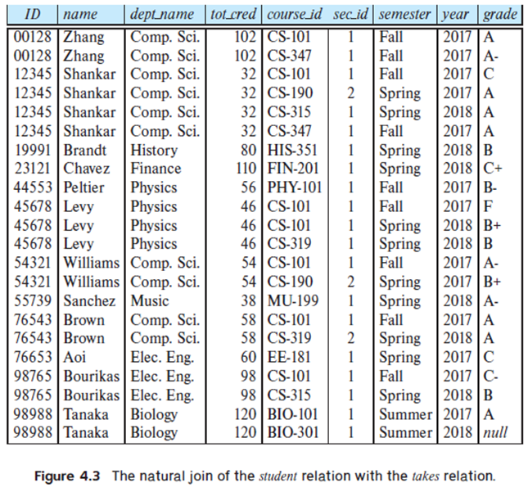
4.1 连接查询
列出学生及其所选课程的名字。
select name, title
from student natural join takes, course
where takes.course_id = course.course_id;
select name, title
from student natural join takes natural join course;
自然连接结果关系:
(ID, name, dept_name, tot_cred, course_id, sec_id),
自然连接的结果，需要在dept_name属性取值相同，
且 course_id上取值相同的元组对才能组合
course(course_id, title, dept_name, credits).
student(ID, name, dept_name, tot_cred) //学生
takes(ID, course_id, sec_id, semester, year, grade) //选课
course(course_id, title, dept_name, credits) //课程

Slide 17
4.1 连接查询
列出学生及其所选课程的名字。
select name, title
from student natural join takes, course
where takes.course_id = course.course_id;
如果学生选择了不是他所在系的课程，则出现不到查询结果中。
select name, title
from student natural join takes natural join course;
select name, title
from (student natural join takes) join course using (course_id);
join using 指定参与运算的属性列

Slide 18
4.1 连接查询
连接条件：SQL允通过on条件在参与连接的关系上设置通用的谓词；与using条件一样，出现在连接表达式的末尾。
select *
from student join takes on student.ID = takes.ID;
等价
与自然连接的区别就在于，在普通内连接中重复属性列会出现
select *
from student, takes
where student.ID = takes.ID;
select student.ID as ID, name, dept name, tot_cred, course_id, sec_id, semester, year, grade
from student join takes on student.ID=takes.ID;
Select *
from student natural join takes
Notes:
内连接也叫连接，是最早的一种连接。还可以被称为普通连接或者自然连接，内连接是从结果表中删除与其他被连接表中没有匹配行的所有行，所以内连接可能会丢失信息。

Slide 19
4.1 连接查询
连接条件：SQL允通过on条件在参与连接的关系上设置通用的谓词。
加on条件可以表达任何 SQL谓词，因而使用on 条件的连接表达式就可以表示比自然连接更为丰富的连接条件。
然而，正如我们前面的示例所示，使用带on条件的连接表达式的查询可以用不带on条件的等价表达式来替换，只要把on子句中的谓词移到where子句中即可。因此，on条件看起来似乎是一个冗余的 SQL特征。
为什么引入on条件？首先，对于稍后讲解的外连接来说，on条件的表现与where 条件的确是不同的。其次，如果在on子句中指定连接条件，where子句出现其余条件(复合条件连接查询)，SQL语句会更易懂。
Notes:
内连接也叫连接，是最早的一种连接。还可以被称为普通连接或者自然连接，内连接是从结果表中删除与其他被连接表中没有匹配行的所有行，所以内连接可能会丢失信息。

Slide 20
4.1 连接查询
三、外连接
通常连接操作可能会丢失适配元组。
引入外连接（2.4关系代数一节已经详细讨论，通过创建空值元组来保留那些在连接中丢失的元组）
左外连接 LEFT OUTER JOIN
右外连接 RIGHT OUTER JOIN
全外连接 FULL OUTER JOIN

Slide 21
4.1 连接查询
三、外连接
左外连接 LEFT OUTER JOIN
只保留出现在左外连接运算之前（左边）的关系中的元组
右外连接 RIGHT OUTER JOIN
只保留出现在右外连接运算之后（右边）的关系中的元组
全外连接 FULL OUTER JOIN
保留出现在两个关系中的元组

Slide 22
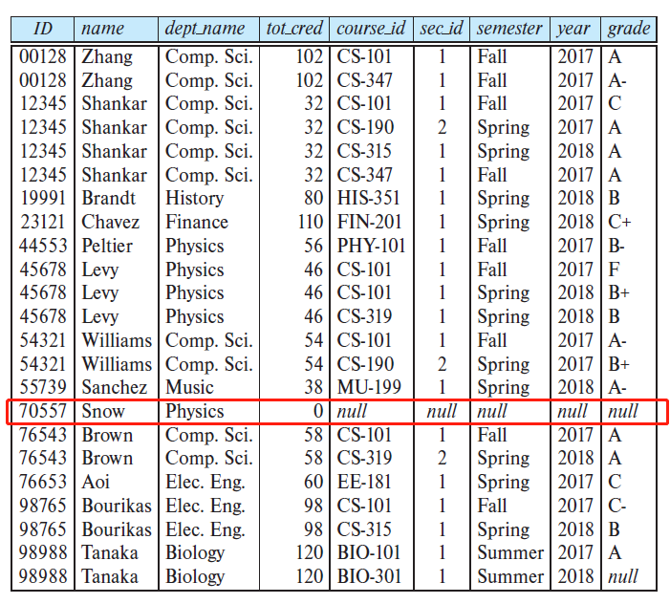
4.1 连接查询
SQL标准外连接关键字为OUTER
外连接时，OUTER常省略。
select * from student natural left outer join takes;

Slide 23
4.1 连接查询
SQL标准外连接关键字为OUTER
外连接时，OUTER常省略。
例：查询一门课程也没有选修的所有学生
select ID
from student natural left outer join takes
where course_id is null;

Slide 24
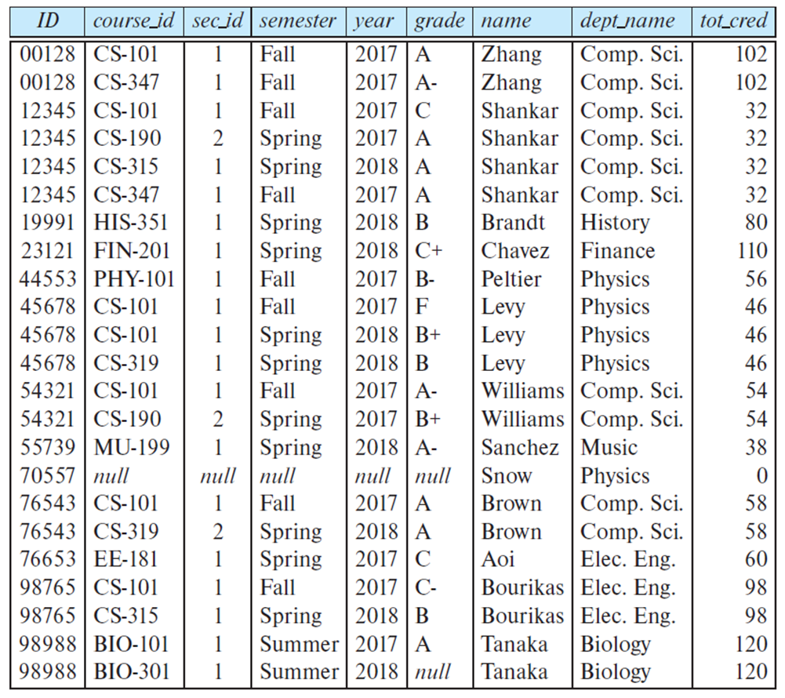
4.1 连接查询
左右外连接是对称的。
select ID
from takes natural right outer join student;
结果跟前面是一样的，只是属性列出现的次序不同

Slide 25
4.1 连接查询
全外连接：左右外连接的联合
例：查询Comp. Sci.系中所有学生以及他们在2017年春季选修的所有课程段的列表。2017年春季开设的所有课程段都必须显示，即使没有来自Comp. Sci.系的学生选修这些课程段。
select *
from (select *
from student
where dept_name = 'Comp. Sci.')
natural full outer join
(select *
from takes
where semester='Spring' and year=2017);

Slide 26
4.1 连接查询
On条件可以和外连接一起使用。
select *
from student natural left outer join takes;
select *
from student left outer join takes on student.ID = takes.ID;
上述两条语句查询结果是相同的，区别是属性ID会在下面语句的查询结果中出现两次。
注意：on和where对于外连接的表现是不同的。外连接只为那些对相应的“内”连接结果没有贡献的元组增加补上空值的元组。on条件是外连接声明的一部分，但where子句却不是。

Slide 27
4.1 连接查询
On条件可以和外连接一起使用。
select *
from student left outer join takes on student.ID = takes.ID;
select *
from student left outer join takes on true
where student.ID = takes.ID;
在第一条查询中， ID=70557的元组会出现的查询结果中；
而在第二条查询中，每个元组都满足连接条件true，因此外连接不会产生补上空值的元组。外连接实际上产生了两个关系的笛卡儿积。因为在takes中没有ID=70557的元组，每次当外连接中出现name=“Snow”元组时，student.ID与takes.ID的取值必然是不同的，并且这样的元组会被where子句谓词排除掉。从而，学生Snow不会出现在后面查询的结果中。

Slide 28
连接的类型与条件
为了把常规连接和外连接区分开来，在SQL中把常规连接称作内连接。这样连接子句就可以指定用内连接而不是外连接来说明使用的是常规连接。然而关键词 inner 是可选的，当 join子向中没有使用outer前缀时，缺省的连接类型是内连接。
natural join natural inner join
select *
from student join takes using (ID);
等价
select *
from student inner join takes using (ID);

Slide 29
连接的类型与条件
在 from子句 连接
Join type 连接类型 （失配元组如何处理）
Join condition 连接条件
等值连接，且连接的属性列名相同
连接类型：
连接条件：
inner join
left outer join
right outer join
full outer join
natural
on <predicate>
using (A₁, A₂, ..., A_{n})
Notes:
若在等值连接中把目标列中重复的属性列去掉则为自然连接,自然连接是一种特殊的等值连接，要求关系中进行比较的分量必须是相同的属性组。

Slide 30
4.1 连接查询
四、复合条件连接
WHERE子句中有多个条件的连接操作，称为复合条件连接。

Slide 31
4.1 连接查询
例 查询选修2号课程且成绩在90分以上的信息系或计算机系学生的学号和姓名。
SELECT Student.Sno, Sname FROM Student natural join SC WHERE (Student.Sdept=‘IS’
OR Student.Sdept=‘CS’)
AND SC.Cno='2'
AND SC.Grade>90;

Slide 32
4.1 连接查询
例 查询选修2号课程且成绩在90分以上的信息系或计算机系学生的学号和姓名。
SELECT Student.Sno, Sname FROM Student, SC WHERE (Student.Sdept=‘IS’
OR Student.Sdept=‘CS’)
AND SC.Cno='2'
AND SC.Grade>90
AND Student.Sno=SC.Sno;
也可：

Slide 33
本章目录
4.1 连接查询
4.2 视图
4.3 事务
4.4 完整性约束
4.5 SQL数据类型与模式
4.6 索引
4.7 授权

Slide 34
4.2 视图
从一个或多个基本表(或视图)导出的表，是虚表；
数据库中只存视图的定义，不存数据；
使用户以不同方式看数据；
对视图的更新(增、删、改)有限制。
主要目的：提供数据库保护。

Slide 35
4.2.1 定义视图
全部省略或全部指定
创建视图 CREATE VIEW命令
格式
CREATE VIEW <视图名>[(<列名>[,<列名>]...)] AS <子查询> [WITH CHECK OPTION];
子查询可以是任意的SELECT语句，但通常不允许含有ORDER BY子句和DISTINCT短语。

Slide 36
4.2.1定义视图
例1 建立信息系学生的视图。
CREATE VIEW IS_Student AS
SELECT Sno, Sname, Sage FROM Student WHERE Sdept='IS';
例2 把instructor中除salary之外的信息提供给用户。
create view faculty as
select ID, name, dept_name
from instructor;

Slide 37
4.2.1定义视图
基于多个基表的视图
[例3] 建立信息系选修了1号课程的学生视图。
CREATE VIEW IS_S1(Sno，Sname，Grade)
AS
SELECT Student.Sno，Sname，Grade
FROM Student, SC
WHERE Sdept= 'IS' AND Student.Sno=SC.Sno
AND SC.Cno= '1'；

Slide 38
4.2.1定义视图
基于多个基表的视图
[例4] 列出物理系在2017年秋季所开设的所有课程段。
create view physics_fall_2017 as
select course.course_id, sec_id, building, room_number
from course, section
where course.course_id = section.course_id
and course.dept_name = 'Physics'
and section.semester = 'Fall'
and section.year = 2017;
course(course_id, title, dept_name, credits) //课程
section (course_id, sec_id, semester, year, building, room number, time_slot_id) // 课程开设情况(课程段)

Slide 39
4.2.1定义视图
带表达式的视图
[例5] 定义一个反映学生出生年份的视图。
CREATE VIEW BT_S(Sno，Sname，Sbirth)
AS
SELECT Sno, Sname, 2024-Sage
FROM Student;

Slide 40
4.2.1定义视图
分组视图
[例6] 将学生的学号及他的平均成绩定义为一个视图
假设SC表中“成绩”列Grade为数字型
CREATE VIEW S_G(Sno，Gavg)
AS
SELECT Sno, AVG(Grade)
FROM SC
GROUP BY Sno;

Slide 41
4.2.1定义视图
行列子集视图
从一个基本表中导出，只是去掉了某些行或列(保留原表的主码)，这样的视图称为行列子集视图，比如例1, 2。
带表达式的视图
即带虚拟列的视图，比如例5。
分组视图
子查询带集函数和GROUP BY分组的视图，比如例6。

Slide 42
4.2.1定义视图
二、删除视图
删除视图的定义 DROP VIEW语句
格式 DROP VIEW <视图名> [CASCADE|RESTRICT];
CASCADE 级联删除
RESTRICT 受限删除 默认
不会影响定义视图的基本表的数据和定义。

Slide 43
4.2.1定义视图
例8 删除视图IS_S1及其导出的所有视图
DROP VIEW IS_S1 CASCADE;

Slide 44
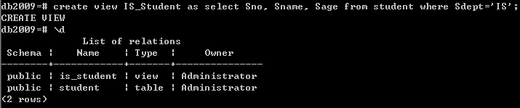
补充 删除基本表对视图的影响

Slide 45
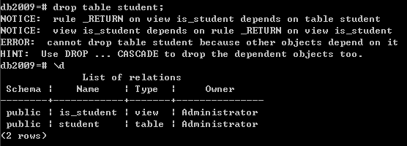
补充 删除基本表对视图的影响

Slide 46
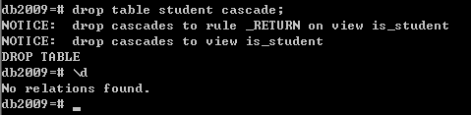
补充 删除基本表对视图的影响

Slide 47
4.2.2 查询视图
DBMS执行对视图的查询转换成对基本表的查询。
将对视图的查询转换为对基本表的查询的过程称为视图的消解（View Resolution）。
现代DBMS对视图的消解一般不会出错。
在应用中，对基本表的查询和对视图的查询可以不做区别。

Slide 48
4.2.2查询视图
[例9] 在信息系学生的视图中找出年龄小于20岁的学生。
SELECT Sno，Sage
FROM IS_Student
WHERE Sage<20；
CREATE VIEW IS_Student
AS
SELECT Sno，Sname，Sage
FROM Student
WHERE Sdept= 'IS’;
视图消解转换后的查询语句为：
SELECT Sno，Sage
FROM Student
WHERE Sdept= 'IS' AND Sage<20；

Slide 49
4.2.2查询视图
[例11]在S_G视图中查询平均成绩在90分以上的学生学号和平均成绩
SELECT *
FROM S_G
WHERE Gavg>=90；
S_G视图的子查询定义：
CREATE VIEW S_G (Sno，Gavg)
AS
SELECT Sno，AVG(Grade)
FROM SC
GROUP BY Sno；

Slide 50
4.2.2查询视图
错误：
SELECT Sno，AVG(Grade)
FROM SC
WHERE AVG(Grade)>=90
GROUP BY Sno；
正确：
SELECT Sno，AVG(Grade)
FROM SC
GROUP BY Sno
HAVING AVG(Grade)>=90；
Where子句中是不能用聚集函数作为条件表达式的

Slide 51
4.2.3 物化视图(了解)
物化视图（Materialized Views，以下简称 MV）是一种特殊的视图，它的数据会持久化。那么在查询 MV 时，并不会去访问基表，而是直接从 MV 里读数据。
某些数据库允许存储视图关系，但必须保证用于定义视图的实际关系发生变化时，视图也跟着修改保持最新。
特别是表达式视图 或 分组视图
SQL没有物化视图的标准，不同的关系数据库管理系统提供各自的方式来实现物化视图。

Slide 52
4.2.4 更新视图
对视图的更新，最终要转换为对数据库中实际关系/表的更新。
为防止用户通过视图对数据进行增删改时，无意或故意操作不属于视图范围内的基本表数据，可在定义视图时加上WITH CHECK OPTION子句。

Slide 53
4.2.4 更新视图
例13 向信息系学生视图IS_S中插入一个新的学生记录，其中学号为95029，姓名为赵新，年龄为20岁
INSERT INTO IS_Student VALUES('95029', '赵新', 20);
DBMS将其转换为对基本表的更新：
INSERT INTO Student(Sno, Sname, Sage, Sdept) VALUES('95029', '赵新', 20, 'IS');
这里系统自动将系名'IS'放入VALUES子句中。

Slide 54
4.2.4 更新视图
例14 向faculty中插入一条职员信息
insert into faculty
values ('30765', 'Green', 'Music');
要么拒绝插入，要么补空值插入(非主码或无非空约束)
DBMS将其转换为对基本表的更新：
insert into instructor
values (‘30765’, ‘Green’, ‘Music’, null);

Slide 55
4.2.4 更新视图
通过视图更新基本表，从理论上来说有的是可以更新的，有的是根本不可能更新的。
一般来说，行列子集视图是可更新的。
不同系统对视图的更新有不同的规定。
Postgres系统通过用户定义规则(Rule)来实现视图更新。

Slide 56
4.2.5 视图的优点
视图能够简化用户的操作
集中在所关心数据上
视图使用户能以多种角度看待同一数据
视图对重构数据库提供了一定程度的逻辑独立性
数据的逻辑独立性
视图能够对机密数据提供安全保护
不同用户定义不同视图
合理利用视图，能方便复杂查询

Slide 57
4.2.5 视图的优点
补充例 查询各科总成绩高于平均总成绩的学生的学号和总成绩。
create view student_total (sno, total)
as select sno, sum(grade)
from sc
group by sno; //学生各科总成绩
create view student_total_avg (total_avg)
as select avg(total) from student_total;//平均总成绩
select *
from student_total, student_total_avg
where total>total_avg;

Slide 58
4.2.5 视图的优点
视图与with语句的区别
视图一旦创建，在被显式删除之前就一直是可用的。
由 with 定义的命名子查询对于定义它的查询来说只是本地可用的。

Slide 59
本章目录
4.1 连接查询
4.2 视图
4.3 事务
4.4 完整性约束
4.5 SQL数据类型与模式
4.6 索引
4.7 授权

Slide 60
4.3 事务
事务(transaction)是由查询或更新语句组成的。SQL标准规定当一条SQL语句被执行时，就隐式地开始了一个事务。下列SQL语句之一会结束该事务：
commit work 提交当前事务；也就是说，它使事务执行的更新在数据库中成为永久性的。在事务被提交后，一个新的事务会自动开始。
rollback work 回滚当前事务；也就是说，它会撒销事务中 SQL 语何执行的所有更新。因此，数据库状态被恢复到它执行该事务的第一条语向之前的状态。

Slide 61
4.3 事务
关键字 work 在两条语句中都是可选的。
事务定义了一个对数据库的最小的操作单位(原子性)。
详细在第13章介绍

Slide 62
本章目录
4.1 连接查询
4.2 视图
4.3 事务
4.4 完整性约束
4.5 SQL数据类型与模式
4.6 索引
4.7 授权

Slide 63
4.4 完整性约束
完整性的概念
指数据的正确性和相容性
保证授权用户对数据库所做的修改不会导致数据一致性的丢失
与安全性的比较
安全性 防止人为恶意破坏数据库和非法存取
完整性 防止不合语义的、不正确的数据进入数据库

Slide 64
DBMS维护完整性的机制
为维护数据库的完整性，数据库管理系统必须：
定义机制：提供定义完整性约束条件的机制
允许用户定义实体完整性、参照完整性和用户定义的完整性
检查机制：提供完整性检查的方法
在用户的更新语句（事务）开始执行后检查这些操作执行后是否会违背完整性约束条件
违约处理机制：
如果DBMS检查到用户操作违背了完整性约束条件，就采取一定动作以保证完整性
拒绝 (No Action)
级联 (Cascade)

Slide 65
4.4.1-4 用户定义的完整性
用户定义的完整性是：针对某一具体应用的数据必须满足的语义要求
关系数据库管理系统提供了定义和检验用户定义完整性的机制，不必由应用程序承担

Slide 66
4.4.1-4 用户定义的完整性
列级完整性 涉及单个属性的约束
列值非空 NOT NULL
列值唯一 UNIQUE
列值满足表达式 CHECK
表级完整性 涉及单个或多个属性的约束
列值唯一 UNIQUE
列值满足表达式 CHECK

Slide 67
4.4.2 非空约束
例5 在定义Student表时，说明Sname不能取空值。
CREATE TABLE student(
sno char(10),
sname char(8) NOT NULL,
sgender char(2),
sage int,
sdept char(2),
CONSTRAINT student_pkey PRIMARY KEY (sno)
);

Slide 68
4.4.2 非空约束
通过定义域来实现。
域：一组具有相同数据类型的值的集
create domain person_name char(20) not null;
Sname person_name;
备注：postgreSQL支持

Slide 69
4.4.3 唯一性约束
unique (A_{j1}, A_{j2},…, A_{jm})
属性A_{j1}, A_{j2},…, A_{jm}构成超码，也即关系中没有两个元组能在所列的这些属性上取值相同

Slide 70
4.4.3 唯一性约束
例6 创建部门表DEPT，要求部门名称Dname取值唯一，部门编号DeptNo为主码。
CREATE TABLE DEPT(
DeptNo NUMERIC(2),
Dname CHAR(9) UNIQUE,
Location CHAR(10),
CONSTRAINT DEPT_PKEY PRIMARY KEY (DeptNo)
);

Slide 71
4.4.3 唯一性约束
也可写成表级约束的形式：
CREATE TABLE DEPT(
DeptNo NUMERIC(2),
Dname CHAR(9),
Location CHAR(10),
CONSTRAINT DEPT_UKEY_Dname UNIQUE(Dname),
CONSTRAINT DEPT_PKEY PRIMARY KEY (DeptNo)
);

Slide 72
4.4.4 CHECK约束
check(p): 制定一个谓词p，关系中每个元组都必须满足谓词p.
通常用来保证指定列值满足指定条件
说明Student表的Sgender只能取“男”、“女”
CONSTRAINT Student_check_Sgender CHECK (Sgender IN(‘男’,’女’)); //枚举类型
说明SC表的Grade在0到100分之间
CONSTRAINT sc_check_grade CHECK(Grade >=0 and Grade <=100)

Slide 73
CHECK约束
涉及多个列值之间的比较
CREATE TABLE T1(
ID char(4),
oldvalue int,
newvalue int,
CONSTRAINT T1_PKEY PRIMARY KEY(ID),
CONSTRAINT T1_CHECK CHECK(newvalue>oldvalue)
);

Slide 74
用户定义的完整性检查和违约处理
插入元组或修改属性的值时，RDBMS检查属性上的约束条件是否被满足，如果不满足则操作被拒绝执行

Slide 75
4.4.5 实体完整性
关系模型的实体完整性
CREATE TABLE中用PRIMARY KEY定义
单属性构成的码有两种说明方法
定义为列级约束条件
定义为表级约束条件
对多个属性构成的码只有一种说明方法
定义为表级约束条件

Slide 76
4.4.5 实体完整性约束的检查和违约处理
插入或对主码列进行更新操作时，关系数据库管理系统按照实体完整性规则自动进行检查：
检查主码值是否唯一
不唯一 拒绝操作
检查主码的各个属性值是否为空
为空 拒绝操作
主码上自动建立B+树索引
目的：快速检查主码值是否唯一
保证实体完整性

Slide 77
4.4.5 参照完整性约束
定义 通过定义外码实现
在CREATE TABLE中用FOREIGN KEY短语定义哪些列为外码
用REFERENCES短语指明这些外码参照哪些表的主码
外码取值：参照表中存在的主码值或者取空置

Slide 78
4.4.5 参照完整性检查和违约处理
破坏参照完整性的情况
一个参照完整性将两个表中的相应元组联系起来，因此参照表(SC)和被参照表(Student)的增删改操作都可能破坏参照完整性。
参照表插入元组，被参照表没有对应的码值。
如SC表中插入元组，但Sno在Student表中无对应值
违约处理只能是拒绝
参照表修改外码值，被参照表没有修改后对应的码值。
与插入情况类似，拒绝。

Slide 79
4.4.5 参照完整性检查和违约处理
被参照表删除元组，导致原参照表的外码值对应的码值找不到。
如删除Student表中的某学生的元组，SC表中改学生选课记录的Sno值再也找不到了。
违约处理可以是 拒绝/级联操作/置空值。
被参照表修改主码值。
如修改学生的学号。SC表中该生对应的Sno值应相应处理。
违约处理可以是 拒绝/级联操作/置空值。
有的系统不允许修改表的主码值。

Slide 80
4.4.5 违约处理策略
拒绝操作 (NO ACTION)
不允许增删改操作（默认策略）
级联操作 (CASCADE)
删除被参照关系元组时，相应删除对应的参照关系的相应元组。
修改被参照关系主码值，相应修改对应的参照关系的相应元组。
置空操作 (SET NULL)
删除被参照关系元组或修改被参照关系主码值时，将对应的参照关系元组的外码值设置为空值。

Slide 81
4.4.5 参照完整性检查和违约处理
表1 可能破坏参照完整性的情况及违约处理
被参照表（例如Student） | 参照表（例如SC） | 违约处理
可能破坏参照完整性 | 插入元组 | 拒绝
可能破坏参照完整性 | 修改外码值 | 拒绝
删除元组 | 可能破坏参照完整性 | 拒绝/级连删除/设置为空值
修改主码值 | 可能破坏参照完整性 | 拒绝/级连修改/设置为空值

Slide 82
带有处理策略的FOREIGN KEY子句
格式(显式给出参照完整性的违约处理方式)
FOREIGN KEY ( column_name [, ... ] ) REFERENCES reftable [ ( refcolumn [, ...] ) ]
[ ON DELETE action ] [ ON UPDATE action]

Slide 83
带有处理策略的FOREIGN KEY子句
示例 带有违约处理的SC表外码说明
FOREIGN KEY (Sno) REFERENCES Student(Sno)
ON DELETE CASCADE /*级联删除SC表中相应的元组*/
ON UPDATE CASCADE, /*级联更新SC表中相应的元组*/
FOREIGN KEY (Cno) REFERENCES Course(Cno)
ON DELETE NO ACION
/*当删除course 表中的元组造成了与SC表不一致时拒绝删除*/
ON UPDATE CASCADE
/*当更新course表中的cno时，级联更新SC表中相应的元组*/

Slide 84
带有处理策略的FOREIGN KEY子句
示例 带有违约处理的SC表外码说明
CREATE TABLE SC
( Sno CHAR(9) NOT NULL，
Cno CHAR(4) NOT NULL，
Grade SMALLINT,
PRIMARY KEY(Sno,Cno)，
FOREIGN KEY (Sno) REFERENCES Student(Sno)
ON DELETE CASCADE /*级联删除SC表中相应的元组*/
ON UPDATE CASCADE, /*级联更新SC表中相应的元组*/
FOREIGN KEY (Cno) REFERENCES Course(Cno)
ON DELETE NO ACTION
/*当删除course 表中的元组造成了与SC表不一致时拒绝删除*/
ON UPDATE CASCADE
/*当更新course表中的cno时，级联更新SC表中相应的元组*/
);

Slide 85
4.4.6 完整性约束命名子句
完整性约束可显式命名
CONSTRAINT子句
CONSTRAINT <完整性约束条件名> ［PRIMARY KEY短语 |FOREIGN KEY短语|CHECK短语| NOT NULL | UNIQUE］
方便用ALTER TABLE语句修改约束
ADD CONSTRAINT 增加约束
DROP CONSTRAINT 删除约束

Slide 86
4.4.6 完整性约束命名子句
［例10］ 建立学生登记表Student，要求学号在90000~99999之间，姓名不能取空值，年龄小于30，性别只能是“男”或“女”。
CREATE TABLE Student
(Sno NUMERIC(6)
CONSTRAINT C1 CHECK (Sno BETWEEN 90000 AND 99999)，
Sname CHAR(20)
CONSTRAINT C2 NOT NULL，
Sage NUMERIC(3)
CONSTRAINT C3 CHECK (Sage < 30)，
Ssex CHAR(2)
CONSTRAINT C4 CHECK (Ssex IN ( '男'，'女'))，
CONSTRAINT StudentKey PRIMARY KEY(Sno)
)；
在Student表上建立了5个约束条件，包括主码约束（命名为StudentKey）以及C1、C2、C3、C4四个列级约束。

Slide 87
4.4.6 完整性约束命名子句
［例13］ 修改表Student中的约束条件，要求学号改为在900000~999999之间，年龄由小于30改为小于40
可以先删除原来的约束条件，再增加新的约束条件
ALTER TABLE Student
DROP CONSTRAINT C1;
ALTER TABLE Student
ADD CONSTRAINT C1 CHECK (Sno BETWEEN 900000 AND 999999);
ALTER TABLE Student
DROP CONSTRAINT C3;
ALTER TABLE Student
ADD CONSTRAINT C3 CHECK (Sage < 40);

Slide 88
4.4.8 断言
SQL中，可以使用 CREATE ASSERTION语句，通过声明性断言来指定更具一般性的约束。
可以定义涉及多个表的或聚集操作的比较复杂的完整性约束。
断言创建以后，任何对断言中所涉及的关系的操作都会触发关系数据库管理系统对断言的检查，任何使断言不为真值的操作都会被拒绝执行

Slide 89
4.4.8 断言
创建断言的语句格式
CREATE ASSERTION<断言名><CHECK 子句>
每个断言都被赋予一个名字，<CHECK 子句>中的约束条件与WHERE子句的条件表达式类似。
[例5.18] 限制数据库课程最多60名学生选修
CREATE ASSERTION ASSE_SC_DB_NUM
CHECK (
60 >= (select count(*)
From Course, SC
Where SC.Cno=Course.Cno and Course.Cname ='数据库')
); /*此断言的谓词涉及聚集操作count的SQL语句*/

Slide 90
4.4.8 断言
[例5.19]限制每一门课程最多60名学生选修
CREATE ASSERTION ASSE_SC_CNUM1
CHECK(60 >= ALL (SELECT count(*)
FROM SC
GROUP by cno));
/*此断言的谓词，涉及聚集操作count 和分组函数group by 的SQL语句*/

Slide 91
4.4.8 断言
删除断言的语句格式为
DROP ASSERTION <断言名>;
如果断言很复杂，则系统在检测和维护断言的开销较高，这是在使用断言时应该注意的

Slide 92
本章目录
4.1 连接查询
4.2 视图
4.3 事务
4.4 完整性约束
4.5 SQL数据类型与模式
4.6 索引
4.7 授权

Slide 93
4.5 SQL数据类型与模式
4.5.1-5 自学

Slide 94
4.5.6 生成唯一码值
4.5.1 - 4.5.5 自学

Slide 95
4.5.6 生成唯一码值
数据库系统提供了对生成唯一码值的自动管理。
例：instructor中的ID属性列(ID varchar (5))，可以定义如下：
ID number(5) generated always as identity
当使用always选项时，任何insert语句都必须避免为自动生成的码来指定一个值。
此外，数据插入使用如下的形式：
insert into instructor (name, dept_name, salary)
values (‘Newprof’, ‘Comp. Sci.’, 100000); 所生成的ID值可以select查到。
不同数据库对该功能的支持多样
PostgreSQL, 通过将ID的类型定义为serial，来自动生成标识；
MySQL使用auto increment代替generated always as identity。

Slide 96
4.5.7 create table 扩展
如果创建一个与现有某个表模式相同的表。SQL提供了：
create table temp_instructor like instructor;
复杂查询也可以通过把查询结果存储成一个临时新表来实现
With data 表示同时载入数据
不同的DBMS系统用不同语法支持此功能
create table t1 as
( select *
from instructor
where dept_name = 'Music')
with data;
create table like ; 或 create table as ;

Slide 97
本章目录
4.1 连接查询
4.2 视图
4.3 事务
4.4 完整性约束
4.5 SQL数据类型与模式
4.6 索引
4.7 授权

Slide 98
4.6 索引
索引：一种数据结构，它允许数据库系统高效地找到在关系中具有该属性指定值的那些元组，而不扫描关系的所有元组。
作用：提高查询速度。
如从O(n)到O(log₂^{n})
常需要建立索引的属性
常作为连接属性
常出现在查询条件中的属性
例如：在 instructor 关系的deptname属性上创建一个索引，则数据库系统可以直接找到具有任何指定dept_name值的记录，如 ”Physics”或”Music”，而无须读取instructor关系的所有元组。

Slide 99
4.6 索引
索引对于正确性来说不是必需的，因为它们是冗余的数据结构。
索引构成数据库物理模式的一部分，对于事务的高效处理很重要。对于诸如主码约束和外码约束类的完整性约束的高效实施也很重要。
原则上数据库系统可以自动决定创建何种索引。但是，由于索引的空间代价以及索引对更新处理的影像，要在维护何种索引上自动地做出正确选择并不容易。

Slide 100
4.6 建立和删除索引
建立索引
CREATE INDEX <索引名> ON <表名> (<属性列名>);
如果在候选码上建立索引呢，可以在索引定义中增加unique属性
唯一索引，不允许存在索引值相同的两行
数据库支持不同类型的索引，详见第13章
如: create index dept_index on instructor (dept_name);

Slide 101
4.6 建立和删除索引
此外，还可以指定索引的顺序(数值型)
CREATE UNIQUE INDEX Stusno ON Student(Sno);
CREATE UNIQUE INDEX Coucno ON Course(Cno);
CREATE UNIQUE INDEX SCno ON SC(Sno ASC, Cno DESC);
默认升序

Slide 102
4.6 建立和删除索引
删除索引
DROP INDEX <索引名>;
例 删除Student表的Stusno索引
DROP INDEX Stusno;

Slide 103
本章目录
4.1 连接查询
4.2 视图
4.3 事务
4.4 完整性约束
4.5 SQL数据类型与模式
4.6 索引
4.7 授权

Slide 104
4.7 授权
数据库的数据保护主要包括数据的安全性和完整性。
数据库的安全性是指保护数据库以防止不合法的使用所造成的数据泄露、更改或破坏。
授权目的是保证数据库的安全性。

Slide 105
4.7 授权
在一般计算机系统中，安全措施是一级一级层层设置的：
用户
DBMS
OS
DB
用户标识
和鉴别
存取控制
操作系统
安全保护
数据密码存储
系统根据用户标识鉴定用户身份，合法用户才准许进入计算机系统
数据库管理系统还要进行存取控制，只允许用户执行合法操作
操作系统有自己的保护措施
数据以密码形式存储到数据库中

Slide 106
4.7 存取控制
存取控制机制主要包括两部分：
（1）定义用户权限
用户对某一数据对象的操作权力称为权限。
定义不同用户对于不同的数据对象允许执行的操作权限，存储到数据字典。
（2）合法权限检查
用户发出存取数据库的操作请求后，DBMS查找数据字典中存储的权限定义，检查用户操作的合法性，不合法将拒绝执行。

Slide 107
4.7 存取控制
用户权限定义和合法权检查机制一起组成了数据库管理系统的存取控制子系统。
常用存取控制方法
自主存取控制 DAC
强制存取控制 MAC (自学了解)

Slide 108
4.7 授权
存取控制
自主存取控制 DAC(Discretionary access control)
用户对于不同的数据对象有不同的存取权限
不同的用户对同一对象也有不同的权限
而且用户还可将其拥有的存取权限转授给其他用户
当前大型的DBMS一般都支持C2级中的自主存取控制（DAC），SQL标准也通过GRANT语句和REVOKE语句对其提供了支持

Slide 109
4.7 自主存取控制(DAC)方法
用户权限是由两个要素组成的：
(1) 数据对象
(2) 操作类型
定义一个用户的存取权限就是要定义这个用户可以在哪些数据对象上进行哪些类型的操作。
存取权限的定义称为授权（authorization）

Slide 110
4.7 自主存取控制(DAC)方法
表4.3 关系系统中的存取权限(privilege)
对象类型 | 对象 | 操 作 类 型
数据库 模式 | 模式 | CREATE SCHEMA
 | 基本表 | CREATE TABLE，ALTER TABLE
 | 视图 | CREATE VIEW
 | 索引 | CREATE INDEX
数据 | 基本表和视图 | SELECT，INSERT，UPDATE，DELETE，REFERENCES， ALL PRIVILEGES
 | 属性列 | SELECT，INSERT，UPDATE， REFERENCES ALL PRIVILEGES
SQL使用Grant和Revoke语句向用户授予或回收对数据的操作权限

Slide 111
4.7.1,5,6 权限的授予与回收
SQL的授权
授权语句 GRANT
格式：
GRANT <权限>, [, <权限>]…
ON <对象类型> <对象名>[, <对象类型> <对象名>]…
TO <用户>[, <用户>]…
[WITH GRANT OPTION];

Slide 112
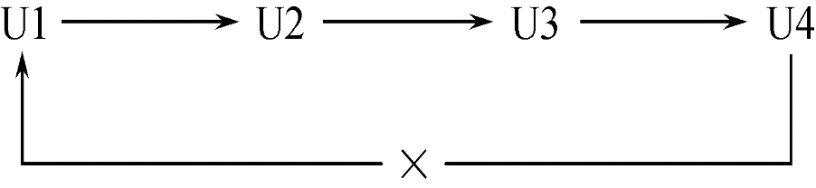
4.7.1,5,6 权限的授予与回收
WITH GRANT OPTION子句:
指定：可以再授予
没有指定：不能传播
不允许循环授权

Slide 113
4.7.1,5,6 权限的授予与回收
发出GRANT：
数据库管理员
数据库对象创建者（即属主Owner）
拥有该权限的用户
接受权限的用户
一个或多个具体用户
PUBLIC（即全体用户）

Slide 114
4.7.1,5,6 权限的授予与回收
例1：把查询Student表的权限授给U1。
GRANT SELECT
ON TABLE Student
TO U1; //U1拥有了在student上的查询权限
例2：将Student, Course两个表上的全部权限授给U2，U3。
GRANT ALL PRIVILEGES
ON TABLE Student, Course
TO U2,U3; //U2,U3拥有了在student、course上的全部权限

Slide 115
4.7.1,5,6 权限的授予与回收
[例3] 把对表SC的查询权限授予所有用户
GRANT SELECT
ON TABLE SC
TO PUBLIC;
public指系统所有的当前用户和未来用户。

Slide 116
4.7.1,5,6 权限的授予与回收
[例4] 把查询Student表和修改学生学号的权限授给用户U4
GRANT UPDATE(Sno), SELECT
ON TABLE Student
TO U4;
更新权限既可以在关系的所有属性上授予，也可以只在某些属性列上授予。
对属性列授权时必须明确指出相应属性列名，方式即是把属性列名写在update关键词后紧跟的括号中

Slide 117
4.7.1,5,6 权限的授予与回收
[例4.5] 把对表SC的INSERT权限授予U5用户，并允许他再将此权限授予其他用户
GRANT INSERT
ON TABLE SC
TO U5
WITH GRANT OPTION;//U5拥有了SC表的插入权限，还可以传播此权限
关系上的插入权限允许用户往关系中插人元组。插入权限也可以指定一个属性列表；对关系所做的任何插入必须只针对这些属性，并且系统对其余属性要么赋缺省值（如果为这些 属性定义了缺省值），要么将它们置为空 (null)。

Slide 118
4.7.1,5,6 权限的授予与回收
执行例4.5后，U5不仅拥有了对表SC的INSERT权限，
还可以传播此权限，如U5将此权限授予U6：
[例4.6] GRANT INSERT
ON TABLE SC
TO U6
WITH GRANT OPTION;
同样，U6还可以将此权限授予U7：
[例4.7] GRANT INSERT
ON TABLE SC
TO U7; 但U7不能再传播此权限。

Slide 119
4.7.1,5,6 权限的授予与回收
执行了例4.1~例4.7语句后学生-课程数据库中的用户权限定义表
授权用户名 | 被授权用户名 | 数据库对象名 | 允许的操作类型 | 能否转授权
DBA | U1 | 关系Student | SELECT | 不能
DBA | U2 | 关系Student | ALL | 不能
DBA | U2 | 关系Course | ALL | 不能
DBA | U3 | 关系Student | ALL | 不能
DBA | U3 | 关系Course | ALL | 不能
DBA | PUBLIC | 关系SC | SELECT | 不能
DBA | U4 | 关系Student | SELECT | 不能
DBA | U4 | 属性列Student.Sno | UPDATE | 不能
DBA | U5 | 关系SC | INSERT | 能
U5 | U6 | 关系SC | INSERT | 能
U6 | U7 | 关系SC | INSERT | 不能

Slide 120
4.7.1,5,6 权限的授予与回收
执行了例4.1~例4.7语句后 授权图
U1
U2
DBA
U3
U4
U5
U6
U7

Slide 121
4.7.1,5,6 权限的授予与回收
SQL权限回收
REVOKE
格式
REVOKE <权限>, [, <权限>]…
ON <对象类型> <对象名>[, <对象类型> <对象名>]…
FROM <用户>[, <用户>]…
[CASCADE|RESTRICT];
//有些数据库系统缺省是cascade级联回收，有些是restrict防止级联回收

Slide 122
4.7.1,5,6 权限的授予与回收
例8 把用户修改学生学号的权限收回
REVOKE UPDATE (Sno)
ON TABLE Student
FROM U4;
例9 收回所有用户对表SC的查询权限
REVOKE SELECT
ON TABLE SC
FROM PUBLIC;

Slide 123
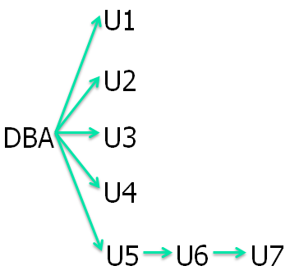
4.7.1,5,6 权限的授予与回收
例10 把用户U5对SC表的INSERT权限收回
REVOKE INSERT
ON TABLE SC
FROM U5 CASCADE;
将用户U5的INSERT权限收回的时候采用级联（CASCADE）收回，则U6从U5处获得的权限将被级联收回
系统只收回直接或间接从U5处获得的权限，如果U6或U7还从其他用户处获得对SC表的INSERT权限，则他们仍具有此权限。

Slide 124
4.7.1,5,6 权限的授予与回收
执行了例4.8~例4.9语句后学生-课程数据库中的用户权限定义表
授权用户名 | 被授权用户名 | 数据库对象名 | 允许的操作类型 | 能否转授权
DBA | U1 | 关系Student | SELECT | 不能
DBA | U2 | 关系Student | ALL | 不能
DBA | U2 | 关系Course | ALL | 不能
DBA | U3 | 关系Student | ALL | 不能
DBA | U3 | 关系Course | ALL | 不能
DBA | U4 | 关系Student | SELECT | 不能
SQL提供了非常灵活的授权机制。用户可以“自主”地决定将数据的存取权限授予何人、决定是否也将“授权”的权限授予别人。因此称这样的存取控制是自主存取控制。

Slide 125
4.7.1,5,6 权限的授予与回收
例11 收回用户5授权选项
REVOKE GRANT OPTION FOR INSERT ON TABLE SC
FROM U5;
仅收回授权选项，而并不真正收回插入权限。
但大部分系统并不支持（了解）。

Slide 126
补充：创建数据库模式的权限
对模式的授权是由DBA创建用户时实现
CREATE USER <用户> [WITH] [DBA|RESOURCE|CONNECT]
DBA 是数据库的超级用户，可以创建新的用户、创建模式、创建基本表和视图等；DBA拥有对所有数据库对象的存取权限，还可以把这些权限授予一般用户。
RESOURCE 不能创建用户和模式，可以创建表和视图等对象，成为所创建对象的属主
CONNECT不能创建用户、模式和表，只能登录数据库 （默认）
注：CREATE USER不是SQL标准，各个系统的实现相差甚远

Slide 127
补充： SQL灵活的授权机制
DBA：拥有所有对象的所有权限
不同的权限授予不同的用户
用户：拥有自己建立的对象的全部的操作权限
GRANT：授予其他用户
被授权的用户
“继续授权”许可：再授予
所有授予出去的权力在必要时又都可用REVOKE语句收回

Slide 128
补充：SQL灵活的授权机制
拥有的权限 | 可否执行的操作
 | CREATE USER | CREATE SCHEMA | CREATE TABLE | 登录数据库 ，执行数据查询和操纵
DBA | 可以 | 可以 | 可以 | 可以
RESOURCE | 不可以 | 不可以 | 可以 | 可以
CONNECT | 不可以 | 不可以 | 不可以 | 可以，但必须拥有相应权限

Slide 129
4.7.2 数据库角色
数据库角色：被命名的一组与数据库操作相关的权限（权限的集合）
角色是权限的集合
可以为一组具有相同权限的用户创建一个角色
简化授权的过程
考虑在一所大学里不同人所具有的真实世界角色。每位教师必须在同一组关系上具有相同类型的权限。无论何时指派一位新的教师，他都必须被单独授予所有这些权限。
一种更好的方式是指明每位教师应该被授予的权限，并单独标识出哪些数据库用户是教师。系统可以利用这两条信息来确定每位教师的权限。当雇用了一位新的教师时，必须给他一个用户标识，并且必须将他标识为一位教师，而不需要重新单独授子教师权限。

Slide 130
4.7.2 数据库角色
创建角色
CREATE ROLE <角色名>;
角色授权
GRANT命令
GRANT <权限>［，<权限>］…
ON <对象类型> 对象名
TO <角色名>［，<角色名>］…
例如：
create role instructor;
grant select on takes
to instructor;

Slide 131
4.7.2 数据库角色
将一个角色授予其它角色或用户
GRANT <角色1>[, <角色2>]…
TO [<角色>|<用户>][, <角色>|<用户>]…
角色权限的收回
REVOKE <权限>［，<权限>］…
ON <对象类型> <对象名>
FROM <角色>［，<角色>］…
例如：
create role dean;
grant instructor to dean;
grant dean to Satoshi;

Slide 132
4.7.2 数据库角色
一个用户或角色将拥有：
直接授予该用户或角色的所有权限
授予该用户或角色所拥有的角色的所有权限

Slide 133
Tips: Postgres的角色与用户
在语法结构上，PostgreSQL对角色和用户几乎同样处理
用户就是默认有LOGIN权限的角色，下面两条语句完全等价：
CREATE ROLE U1 LOGIN;
CREATE USER U1;
GRANT 对角色或用户授权
REVOKE 从角色或用户收回权限

Slide 134
4.7.3 视图的授权
视图是实施安全性控制的一种有效机制。
通过为不同用户定义不同的视图，并对每个用户授予在某个视图上的存取权限。可以严格限制每个用户对基表的存取操作，如只能存取基表中的某些列、某些行，从而把要保密的数据对无权存取的用户隐藏起来，自动地对数据提供一定程度的安全保护。
视图机制间接地实现了支持存取谓词的用户权限定义。

Slide 135
4.7.3 视图的授权
例14：建立计算机系学生的视图，把对该视图的SELECT权限授于王平，把该视图上的所有操作权限授于张明
先定义视图：
CREATE VIEW CS_Student
AS
SELECT *
FROM Student
WHERE Sdept=‘CS’;

Slide 136
4.7.3 视图的授权
在视图上进一步定义存取权限
GRANT SELECT
ON CS_Student
TO 王平;
GRANT ALL PRIVILEGES
ON CS_Student
TO 张明;

Slide 137
4.7.4 模式授权
见前面补充材料
引用的授权
SQL提供了一种引用(references)权限，它允许用户在创建关系时声明外码。可以通过与更新权限类似的方式将 SOL的引用权限授予特定属性。
下面的授权语句允许用户Mariano 创建这样的关系：它能够引用 department关系的dept_name 码作为外码。
grant references(dept_name) on department to Mariano;

Slide 138
4.7.7 行级授权
自行了解

Slide 139

Any Question?
Thank you !

